Slide 1
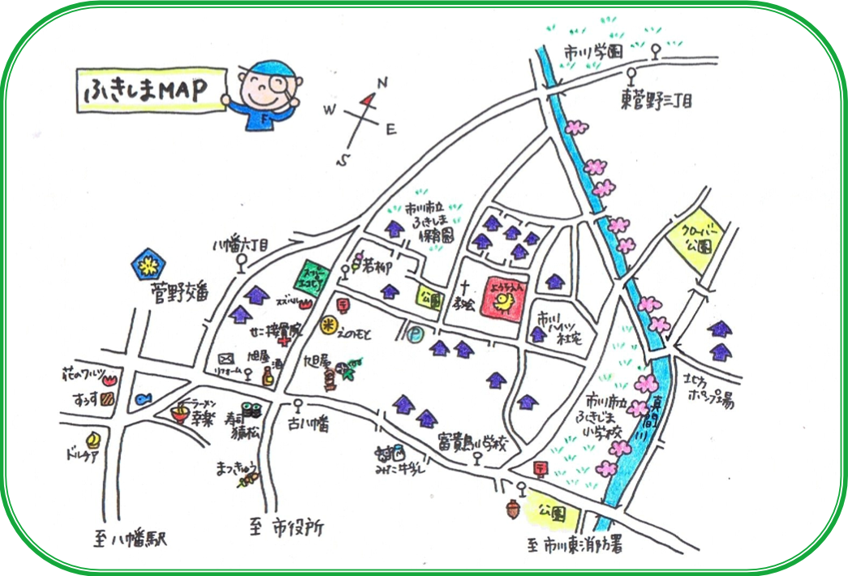


ふきしま幼稚園
ひろーい
お庭で♪
おおきな
つみきで♪
幼稚園説明会＆幼稚園で遊ぼう！
幼稚園説明会 ※要予約
【日時】 8月 31日（火） 10：00～10：30
9月 8日（水） 13：30～14：00
10月 6日（水） 10：00～10：30
園内探検 ※要予約
【日時】 ９月 ８日（水） １４：００～
１０月 ６日（水） １０：３０～
園庭開放 ※予約不要
【日時】 ８月３１日（火）１０：３０～１１：３０
９月 ８日（水）１４：００～１５：００
◇持ち物 ： 水筒、着替え、上履き
◇予約不要
◇自動車での来園はご遠慮ください。
◇保護者の方はマスクの着用をお願いします。
◇入口で体温を記入していただきますので、
ご協力をお願いいたします。
8月31日（火）10：30～11：30
子育て講演会 講師 鈴木みゆき氏
「賢く元気に機嫌よく
～子どもの脳の発達に影響するもの～」
幼稚園の施設をご案内します
富貴島幼稚園
〒272-0021 市川市 八幡 6-12-12
【℡】047-334-4860
【㏋】http://www.fukishima.jp/
★ 詳しくはホームページをご覧ください

